Slide 1
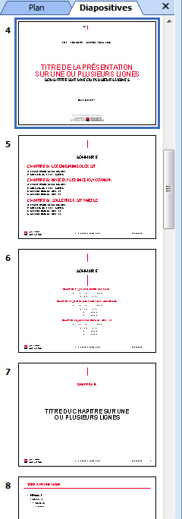
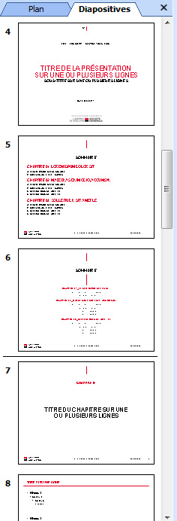
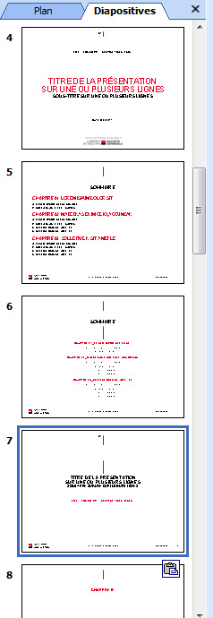
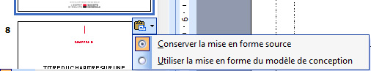
UTILISATION DU MODÈLE (SUITE)
Dupliquer des pages dans le gabarit
  Copiez la page :
      Sélectionnez la miniature (1)
      CRTL + C (ou clic droit copier)
  Collez la page :
      Sélectionnez la position (2)
      CRTL + V (ou clic droit coller) (3)
  Une fois la page collée :
      Sélectionnez la flèche qui pointe vers
      le bas à droite du porte document (4)
      Sélectionnez : conserver la mise forme source (5)
1
2
3
4
4
5

Slide 2
PETIT-DEJEUNER CONFERENCE CLIENTELE EXPATRIEE / NON-RESIDENTE
« QUELLES PERSEPECTIVES BANCAIRES, PATRIMONIALES ET FISCALES EN SITUATION INTERNATIONNALE »
C1
DEC Paris Champs Elysées - 03330

Slide 3
INTERVENANTS
FRANCOIS Loïc, Conseiller en Gestion de Patrimoine (Non-résidents), Agence Paris Madeleine
CALS Gauthier, Conseiller Banque Privée (Non-résidents), DEC Paris Champs-Elysées
LAMOURE Julie, Avocat Associé du Cabinet DIXIT CAUSA

Slide 4
SOMMAIRE
CHAPITRE 01_ LE DISPOSITIF D’ACCUEIL DE LA CLIENTELE EXPATRIEE ET NON-RESIDENTE DE LA SOCIETE GENERALE
  A. LE DISPOSITF EN FRANCE
  B. LES IMPLANTATIONS A L’ETRANGER (IBFS)
CHAPITRE 02_ LES OUTILS POUR GERER SON PATRIMOINE A DISTANCE
  A. LES COMPTES ET PLACEMENTS QUE JE PEUX CONSERVER
  B. L’EPARGNE FINANCIERE ET LE MANDAT DE GESTION
  C. NOTRE OFFRE DE FINANCEMENT IMMOBILIER
CHAPITRE 03_QUELLES FISCALITES SUR LES REVENUS DE MON PATRIMOINE FRANCAIS LORSQUE JE RESIDE A L’ETRANGER ?
  A. LES REGLES GENERALES D’IMPOSITION POUR LES NON-RESIDENTS
  B. LES REVENUS FONCIERS ET PLUS-VALUES IMMOBILIERES
  C. LES REVENUS DE CAPITAUX MOBILIERS
  D. LES PRELEVEMENTS SOCIAUX

Slide 5
CHAPITRE 01
LE DISPOSITIF D’ACCUEIL DE LA CLIENTELE EXPATRIEE ET NON-RESIDENTE DE LA SOCIETE GENERALE

Slide 6
Un dispositif actif sur la DEC de Paris Champs Elysées
Agence Paris Champs Elysées
    4 Conseillers non-résidents
    1 Conseiller en Gestion de Patrimoine
    Un étage dédié à cette clientèle dans l’agence
Agence Paris Madeleine
  3 Conseillers non-résidents
  1 Conseiller en Gestion de Patrimoine
  Un corner dédié dans l’agence
  L’ensemble accompagné par un Conseiller Banque Privée

Slide 7
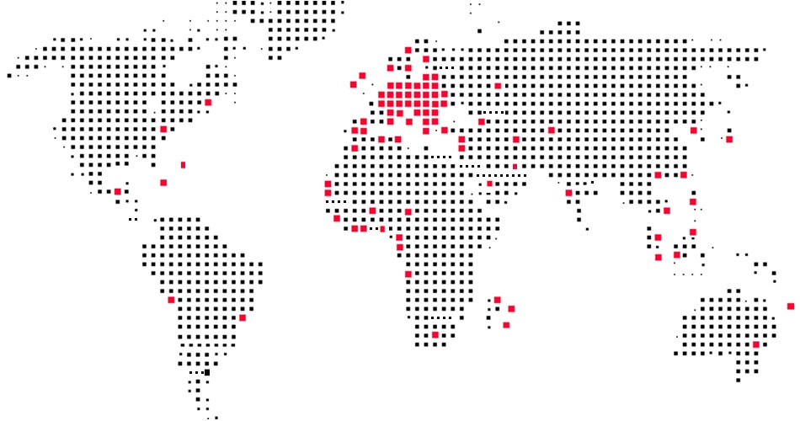
LES IMPLANTATIONS IBFS
Une présence à travers le monde
Notre réseau de banques à l'international et de crédit à la consommation, fort de 73 000 collaborateurs assurant une présence dans 52 pays, sert plus de 32 millions de clients particuliers, professionnels, institutionnels, entreprises et associations
https://www.societegenerale.com/fr/connaitre-notre-entreprise/metiers/carte-des-implantations

Slide 8
CHAPITRE 02
LES OUTILS POUR GERER SON PATRIMOINE A DISTANCE

Slide 9
LES COMPTES ET PLACEMENTS QUE JE PEUX CONSERVER
Epargne bilancielle
  Livret A : possibilité de l’ouvrir ou de le conserver lorsque l’on devient non-résident.
  Livret de Développement Durable (LDD) : possibilité de le conserver si il a été ouvert avant son départ , mais il est impossible d’en ouvrir un lorsque l’on est non-résident.
Epargne financière et titres
  Compte Titre Ordinaire : possibilité de l’ouvrir ou de le conserver lorsque l’on devient non-résident.
  Plan d’Epargne en Actions (PEA) : possibilité de le conserver si il a été ouvert avant son départ , mais il est impossible d’en ouvrir un lorsque l’on est non-résident.
  Assurance-vie :
    Contrat de droit français :
      Ouverture possible lorsque l’on est résident fiscal français,
      Conservation possible lorsque l’on devient non-résident.
    Contrat de droit luxembourgeois *:
      Ouverture possible lorsque l’on est résident fiscal à l’étranger
      Conservation possible lorsque l’on revient en France.
      Attention : les US person sont soumises à des restrictions particulières en terme d’ouverture d’enveloppe d’épargne.
      *L’offre de contrat d’assurance-vie de droit luxembourgeois SOGELIFE est en cours de restructuration.
3
4
2
1

Slide 10
L’EPARGNE FINANCIERE ET LE MANDAT DE GESTION
Notre gamme d’OPCVM
  Nous disposons d’une gamme étoffée d’OPCVM couvrant l’Europe, Les Etats-Unis et les Pays Emergeants ainsi que de nombreux secteurs comme le luxe, les matières premières ,l’or ou l’énergie. Notre partenaire le plus emblématique est les Société de Gestion Amundi.
Notre offre de supports immobiliers
  SCPI Génépierre/ Top Pierre (immeuble de bureaux, commerces et entrepôts de logistique)
  SCI Sogevimmo (immobilier résidentiel parisien)
  OPCImmo (immobilier de bureaux européens, centres commerciaux, résidences médicalisées et hôtels)
Notre offre de Fonds Garantis
  SG Formule Essentielle (Action US et européenne, garantie à 90 % du capital)
  SG Formule Durable (Action européenne respectant des critères ISR, garantie à 80 % du capital)
  SG Formule Evolution (Eurostoxx 50, protection de son capital jusqu’à une baisse de – 40 %)

Slide 11
L’EPARGNE FINANCIERE ET LE MANDAT DE GESTION
Mandat Alliage Gestion
  Eligibilité
    Compte-Titres/PEA à partir de 15 000 euros.
    Assurance-vie : 30 000 euros
  Profil de gestion
      CTO/ PEA : 0-15, 40-70, 90-100, PEA
      Assurance-vie : 25, 50, 75
      Une gestion simple composée de 5 à 10 OPCVM
Gestion sous Mandat (GSM)
  Eligibilité
    Compte-Titres/PEA à partir de 75 000 euros.
    Assurance-vie : 100 000 euros d’UC.
  Profil de gestion
    Toutes enveloppes confondues : 0-30,30-70, 70-90, 90-100, PEA
Un accès au gérant et un reporting personnalisé

Slide 12
Notre offre de financement immobilier
Il nous est possible de financer un client non-résident sous certaines conditions
  Un apport minimum de 30 % (hors frais de notaire)
  Nantissement de 24 mensualités de prêt
  Garantie réelle (Hypothèque, nantissement d’un contrat d’assurance-vie ou d’un portefeuille de titres)
  Attention : il n’est pas possible de financer un bien à l’étranger sans avoir une garantie réelle en France.
Notre filiale immobilière : Primaxia
  Présentation d’une offre de biens neufs sur la région parisienne et les grandes villes de Province.
  Partenariats pour la gestion locative (Foncia, etc)
  Assurance du bien et contre les loyers impayés
  Avantages : l’expatrié dispose d’un seul et même interlocuteur pour l’ensemble de son projet immobilier ; la Société Générale.

